Slide 1
Высшие споровые растения
Многолетние, травянистые растения
Растут во влажных местах
Размножаются спорами
Имеют выраженные стебель, лист, корень
Хорошо развиты механические и проводящие ткани

Slide 2
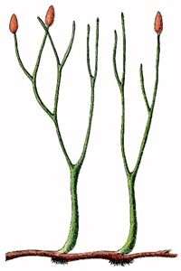
В отличие от мхов, псилофиты – сосудистые растения (Tracheophyta). Это означает, что у них имелась проводящая ткань: ксилема и флоэма. Проводящая ткань является признаком спорофита; именно поэтому у всех сосудистых растений поколение спорофитов доминирует над поколением гаметофитов. Проводящая ткань образует внутри растения транспортную систему, по которой вода, органические и минеральные вещества разносятся по всему телу. Кроме того, прочные лигнифицированные клетки придают растению необходимую опору. Эти два фактора позволяют сосудистым растениям достигать больших размеров. Как и мхи, псилофиты не имели настоящих корней, а прикреплялись к почве ризоидами. Вильчато-ветвящиеся стебли достигали в высоту 25 см и были покрыты чешуйчатыми «листьями». От высыхания растение предохраняла кутикула. Псилофиты произрастали во влажных местах и на мелководье.
псилофиты – древний и примитивный отдел растений, практически исчезнувший с лица Земли

Slide 3
Отдел Хвощевидные

Slide 4
Слева направо: хвощ полевой, хвощ лесной, хвощ болотный, хвощ гигантский

Slide 5
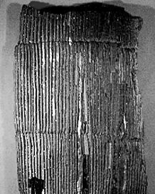
Фрагмент ствола ископаемого каламита

Slide 6
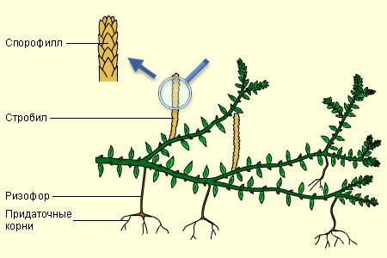
Отдел Плауновидные

Slide 7
Современные плауновидные. Слева направо: плаун булавовидный, плаун-баранец, селагинелла селаговидная, полушник озёрный

Slide 8
Древние плауновидные. Слева направо: зостерофиллофит, дрепанофикус, протолепидодендрон, астероксилон, лепидодендрон

Slide 9
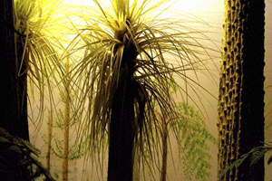
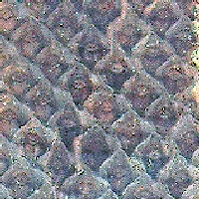
Отпечаток ствола лепидодендрона (чешуедрева)
Примерно так выглядела ископаемая сигиллярия

Slide 10
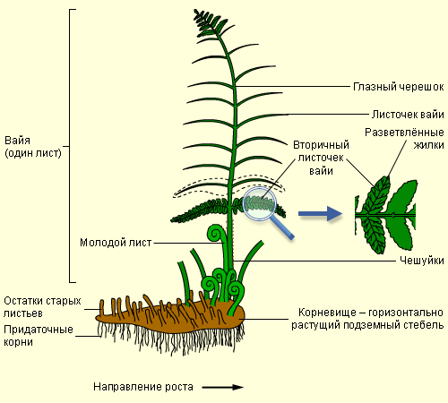
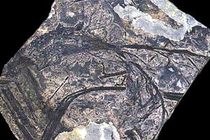
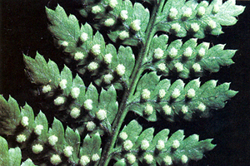
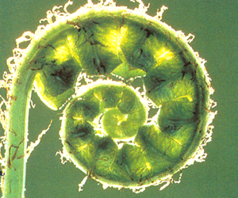
Отдел Папоротниковидные

Slide 11
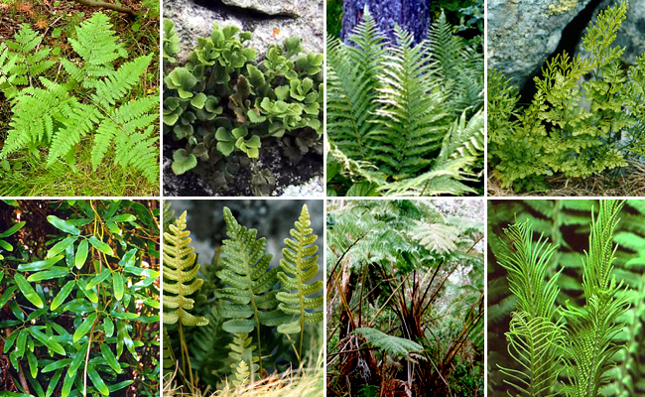
Настоящие папоротники. Верхний ряд, слева направо: орляк обыкновенный, асплений степной, щитовник мужской, криптограмма курчавая. Нижний ряд, слева направо: лигодиум, многоножка обыкновенная, циботиум Мензиса, страусник обыкновенный

Slide 12
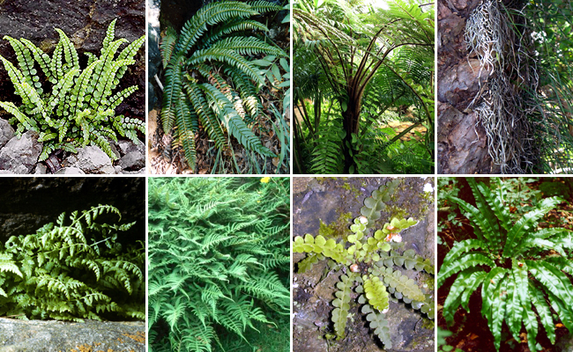
Настоящие папоротники. Верхний ряд, слева направо: асплений северный, многорядник копьевидный, диксония антарктическая, виттария линейная (свисает бахромой с дерева). Нижний ряд: пузырник ломкий, зубянка клубненосная, скребница аптечная, листовик сколопендровый

